Slide 1

الموضوع السادس
التدريس للمعاقين باستخدام مدخل اللعب
أ.د أمير إبراهيم القرشي
جامعة الملك فيصل
عمادة التعلم الإلكتروني والتعليم عن بعد
1

Slide 2
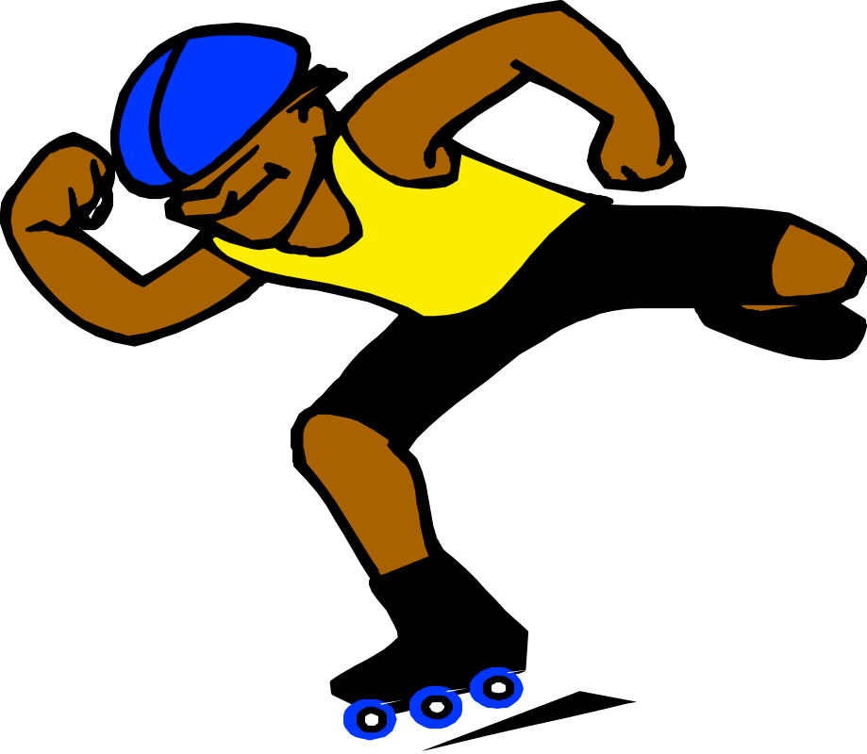
التدريس للمعاقين باستخدام مدخل اللعب

Slide 3
مميزات مدخل اللعب
من أبرز الطرق التي تتناسب مع ذوي الاحتياجات الخاصة، وتتلخص إيجابياته فيما يلي:
تزود المتعلم بخبرات أقرب للواقع العملي.
زيادة إيجابية المتعلم أثناء ممارسته للعبه، ومساعدته على التخلص من السلبية والانسحاب.
اكتساب العديد من المهارات والمعلومات والاتجاهات.
تطبيق ما تم تعلمه على مواقف الحياة .
تحقيق المتعة والتسلية أثناء التدريس.
زيادة القدرة على الاتصال والتفاعل مع الآخرين.

Slide 4
معايير اختيار الألعاب التعليمية
أن تتصل بالأهداف التعليمية.
أن تتناسب مع ذوي الاحتياجات الخاصة.
أن تخلو من التعقيد، ومن الأخطار الجسمية.
أن تتناسب مع عدد المتعلمين، بحيث يشارك معظم الطلاب.
يمكن تطبيقها في الواقع.
عدم احتياجها إلى تجهيزات مكلفة.

Slide 5
خطوات تنفيذ الألعاب التعليمية
أولا: مرحلة الإعداد والتنفيذ. وتضم الخطوات التالية:
صياغة الأهداف التعليمية.
تحديد المفهوم الرئيس الذي تدور حوله اللعبة.
تحديد مجال اللعبة (أرقام، جسم الإنسان، الحواس ,,,)
وضع قائمة بالمواد والأدوات المستخدمة في اللعبة.
تحديد الوقت المستغرق ومكان التنفيذ.

Slide 6
تابع: خطوات تنفيذ الألعاب التعليمية
6- تحديد خطوات التنفيذ من البداية للنهاية.
7- تحديد الأدوار ووضع القواعد.
8- تهيئة أذهان المتعلمين وتشويقهم للعبة.
9- توزيع الأدوار بما يتناسب مع قدرات الطلاب.
10- بث الحماس في نفوس الطلاب.
11- قيام المعلم بالمشاركة في اللعبة لتحقيق ما يعرف بالموقف الودود.

Slide 7
تابع: خطوات تنفيذ الألعاب التعليمية
ثانيا: مرحلة التقويم
وتعتمد على قيام المعلم بتدوين ملاحظاته على تنفيذ اللعبة للحكم على مدى فاعليتها.
القيام بإعادة تطبيق اللعبة بطريقة جديدة.
وعلى المعلم طرح بعض التساؤلات مثل:
مدى وضوح قواعد اللعبة ؟ مدى ملائمة الزمن؟
مدى استمتاع الطلاب باللعبة ؟ مدى تحقق الانضباط ؟ مدى تحقق الأهداف ؟

Slide 8
الألعاب التعليمية وعلاقتها بالنمو الجسمي
تساعد الألعاب على تنمية مهارات العضلات الكبيرة لدى الطلاب من خلال ما يلي:
ممارسة الحركات الأولية كالجري والوثب والزحف والحبو.
التدريب على التوافق العضلي العصبي.
تعرف قواعد السلامة والأمن من خلال الحركة.
أداء بعض التمرينات العلاجية.

Slide 9
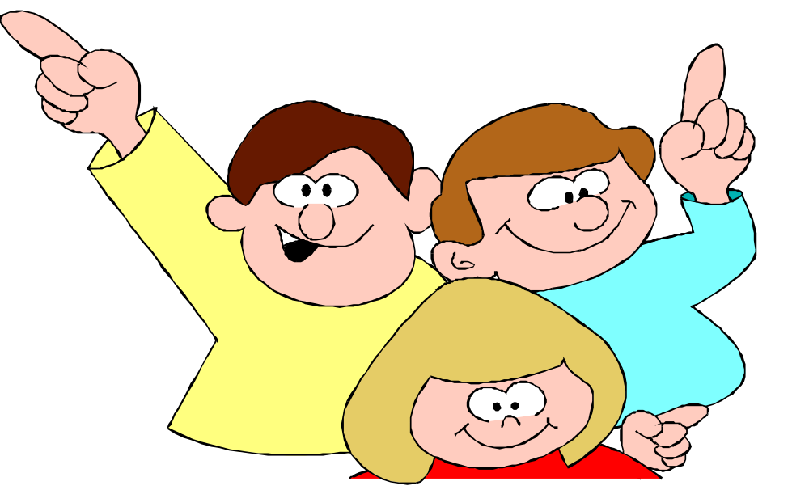
نماذج من الألعاب التعليمية
لعبة ألمس وأخبر

Slide 10
لعبة ألمس وأخبر
الأهداف:
تنمية مهارات التمييز اللمسي.
تنمية مهارات اللغة لدى المتعلم من خلال وصف ما يلمسه.
الأدوات:
صندوق من الورق المقوى به فتحه ليدخل التلميذ يده فيها.
أشياء مختلفة الأشكال والأنواع توضع بالصندوق.

Slide 11
إجراءات اللعبة
يضع المعلم أشياء مألوفة للمتعلم داخل الصندوق مثل : الأشكال الهندسية، نماذج من الفواكه والحيونات.. الخ.
أن يطلب من كل تلميذ حسب دوره أن يلمس ما بداخل الصندوق، ويصف ما لمسه.
يسمح لمعلم للتلاميذ استنتاج اسم الشيء الذي وصفه زميلهم.
يقوم المعلم بكشف ما لمسه التلميذ ويدع التلاميذ يشاهدونه لتدعيم ما تم تعلمه.
التقويم: كرر اللعبة بأشياء أخرى ذات ملمس مختلف.

Slide 12
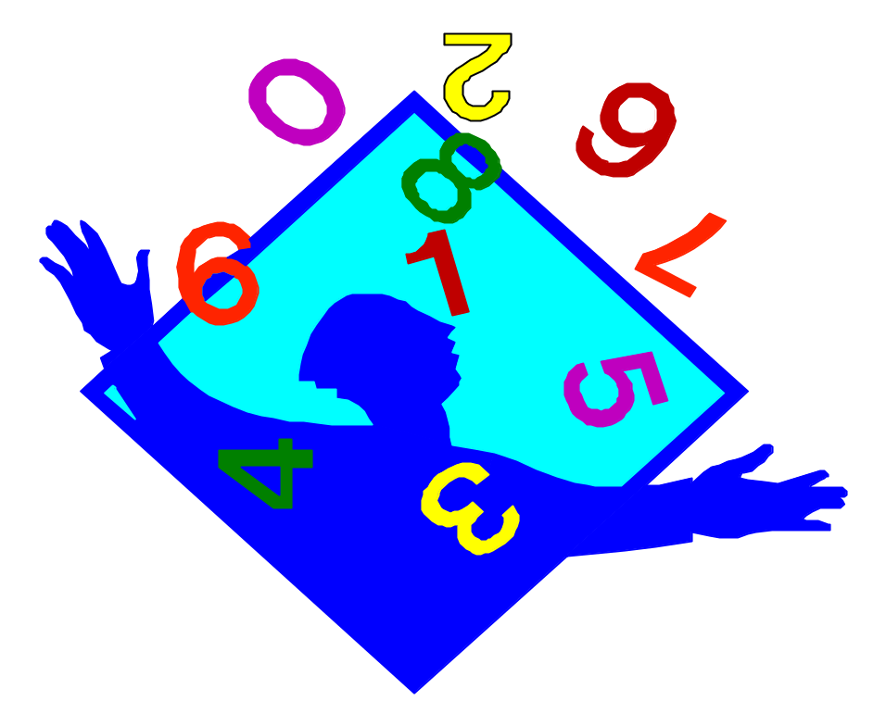
لعبة الرقم الخطأ

Slide 13
إجراءات اللعبة
الأهداف:
تعرف تسلسل الأرقام.
تنمية ذاكرة التسلسل البصري.
الأدوات: بطاقات ورقية مكتوب عليها أرقام مسلسلة بعدد التلاميذ.
الإجراءات:
اطلب من التلاميذ تكوين دائرة بتسلسل الأرقام التي معهم، ويطلب من واحد منهم بالوقوف بمنتصف الدائرة، ودعه يلاحظ تسلسل الأرقام.

Slide 14
تابع: إجراءات اللعبة
2- ضع عصابة على عينه، وغير ترتيب التلاميذ.
3- انزع العصابة، ودعه يتعرف على التلاميذ الذين خرجوا عن نطاق التسلسل.
4- استمر في النشاط حتى يحصل كل تلميذ على دوره في الوقوف في منتصف الدائرة.

Slide 15
لعبة النظر إلى المرآة
الأهداف:
- معرفة التلميذ أهمية الحفاظ على المظهر العام.
- تحديد ما إذا كان مظهره مناسب أم غير مناسب.
الأدوات:
- مرآة كبيرة بحجم طول التلميذ.
- لوح ورق يقسم إلى أقسام يوضع فيه أسماء التلاميذ، وأجزاء الجسم التي تعبر عن المظهر العام ( الشعر، الملابس، الأظافر).. الخ.

Slide 16
تابع : لعبة النظر إلى المرآة
الإجراءات:
  - ثبت المرآة، واللوحة الورقية بحيث تكون في مستوى أقصر التلاميذ.
  - اطلب من كل تلميذ النظر إلى المرآة ثم يقوم بتسجيل نتيجة ملاحظته أمام أسمه على اللوحة، وذلك بوضع علامة (صح) أو علامة (خطأ) أمام كل جزء.
التقويم: ناقش التلاميذ المعاقين في مدى أهمية الحفاظ على المظهر.

Slide 17
لعبة النظر إلى المرآة
الاسم – بنود التقييم | تصفيف الشعر | تقليم الأظافر | نظافة الثوب | نظافة الحذاء
محمد
علي
فهد
سعود

Slide 18
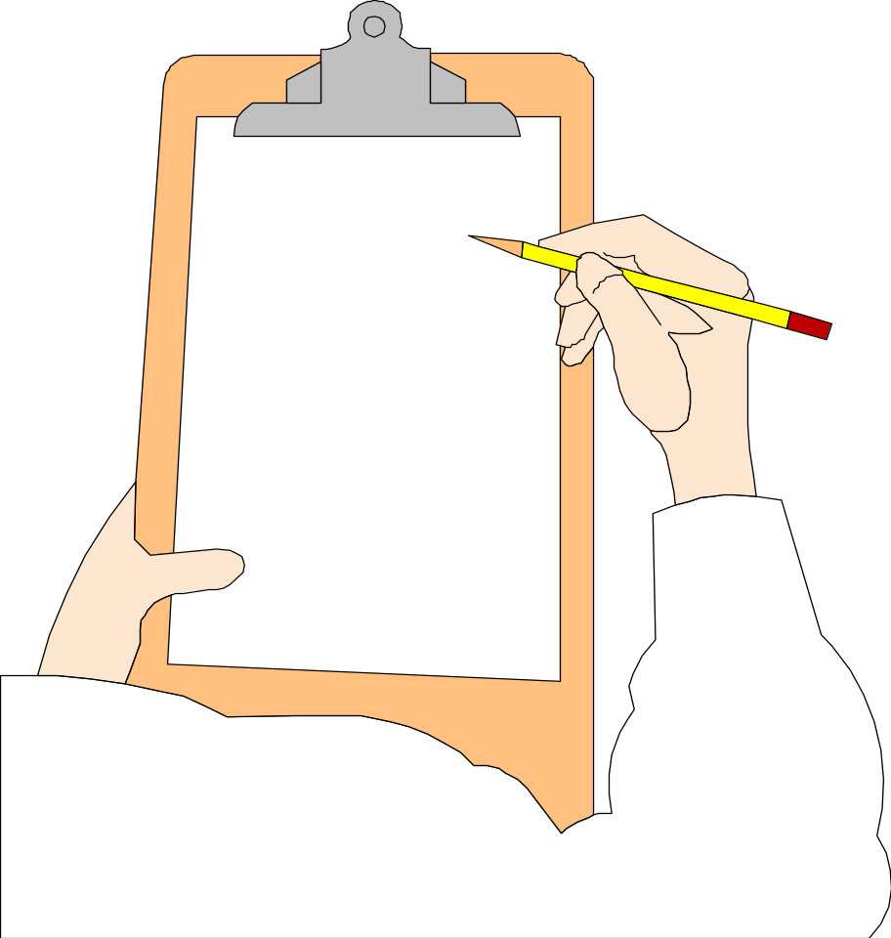
الآن جاء دورك لتخطيط لعبة تعليمية

Slide 19

بحمد الله

